Slide 1
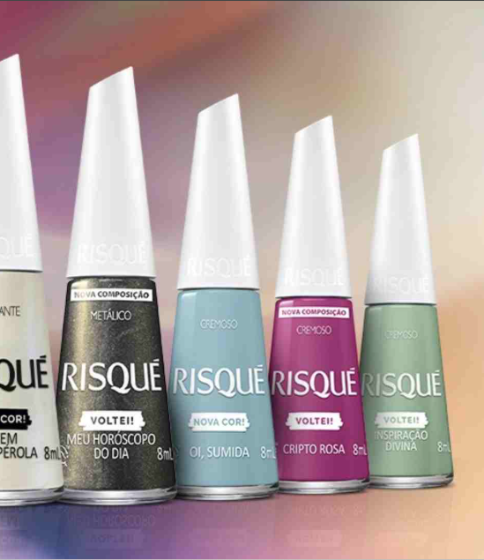
Projeto Desenvolvimento de Sistemas e Banco de Dados
Miguel Angelo P.G. Silva – 24059 – 2°DS

Slide 2
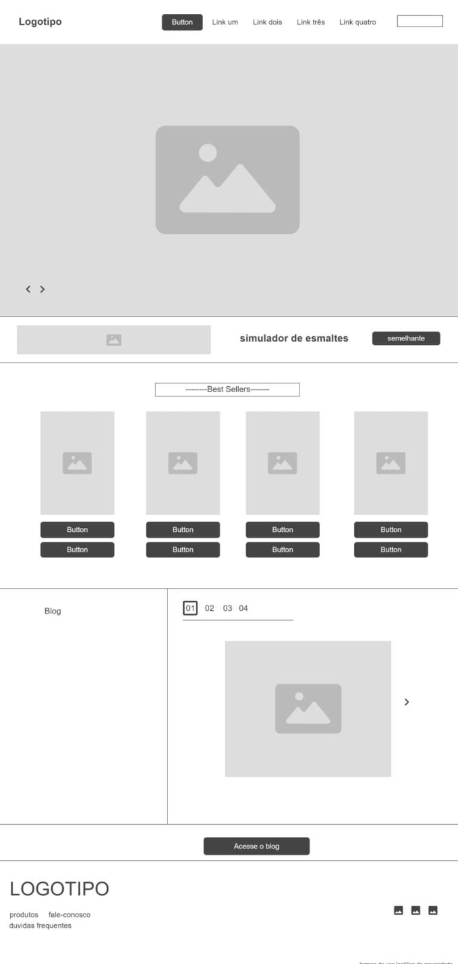
WIREFRAME
segunda parte
Primeira parte
Tewrceira parte
Temos a apresentação do simulador de esmaltes com mais destaque e uma imagem de produtos que podem participar desse processo
Logo após temos a cessão de “best sellers”, os produtos individuais que mais fazem sucesso, acompanhados de uma breve descrição o botões que levam ou para o teste na simulação ou para compra
Na terceira parte temos uma exibição mais detalhada de conjuntos de produtos.
Ao lado temos uma breve descrição do blog, e abaixo um botão com link para ir para o mesmo
quarta parte
Há a exibição de um cabeçalho com o logotipo da marca, juntamente com 4 links para diferentes áreas do site, incluindo “produtos”, “simulador de cor”, “blog” e “ação social”
Abaixo são exibidas imagens de inicio em modelo carretel para apresentar produtos que sejam lançamento, tendencias ou até promoções
na ultima parte reapresentamos o logotipo da marca com mais alguns links de apoio ao cliente e infromações

Slide 3
WIREFRAME
Primeira parte
Há a exibição de um cabeçalho com o logotipo da marca, juntamente com 4 links para diferentes áreas do site, incluindo “produtos”, “simulador de cor”, “blog” e “ação social”
Abaixo são exibidas imagens de inicio em modelo carretel para apresentar produtos que sejam lançamento, tendencias ou até promoções
Temos a apresentação do simulador de esmaltes com mais destaque e uma imagem de produtos que podem participar desse processo
Logo após temos a cessão de “best sellers”, os produtos individuais que mais fazem sucesso, acompanhados de uma breve descrição o botões que levam ou para o teste na simulação ou para compra
segunda parte
Na terceira parte temos uma exibição mais detalhada de conjuntos de produtos.
Ao lado temos uma breve descrição do blog, e abaixo um botão com link para ir para o mesmo
na ultima parte reapresentamos o logotipo da marca com mais alguns links de apoio ao cliente e infromações
Terceira parte
quarta parte

Slide 4
WIREFRAME
segunda parte
Temos a apresentação do simulador de esmaltes com mais destaque e uma imagem de produtos que podem participar desse processo
Logo após temos a cessão de “best sellers”, os produtos individuais que mais fazem sucesso, acompanhados de uma breve descrição o botões que levam ou para o teste na simulação ou para compra
Primeira parte
Há a exibição de um cabeçalho com o logotipo da marca, juntamente com 4 links para diferentes áreas do site, incluindo “produtos”, “simulador de cor”, “blog” e “ação social”
Abaixo são exibidas imagens de inicio em modelo carretel para apresentar produtos que sejam lançamento, tendencias ou até promoções
Na terceira parte temos uma exibição mais detalhada de conjuntos de produtos.
Ao lado temos uma breve descrição do blog, e abaixo um botão com link para ir para o mesmo
na ultima parte reapresentamos o logotipo da marca com mais alguns links de apoio ao cliente e infromações
Terceira parte
quarta parte

Slide 5
WIREFRAME
Terceira parte
Na terceira parte temos uma exibição mais detalhada de conjuntos de produtos.
Ao lado temos uma breve descrição do blog, e abaixo um botão com link para ir para o mesmo
Primeira parte
Há a exibição de um cabeçalho com o logotipo da marca, juntamente com 4 links para diferentes áreas do site, incluindo “produtos”, “simulador de cor”, “blog” e “ação social”
Abaixo são exibidas imagens de inicio em modelo carretel para apresentar produtos que sejam lançamento, tendencias ou até promoções
na ultima parte reapresentamos o logotipo da marca
com mais alguns links de apoio ao cliente e informações
Temos a apresentação do simulador de esmaltes com mais destaque e uma imagem de produtos que podem participar desse processo
Logo após temos a cessão de “best sellers”, os produtos individuais que mais fazem sucesso, acompanhados de uma breve descrição o botões que levam ou para o teste na simulação ou para compra
quarta parte
segunda parte

Slide 6
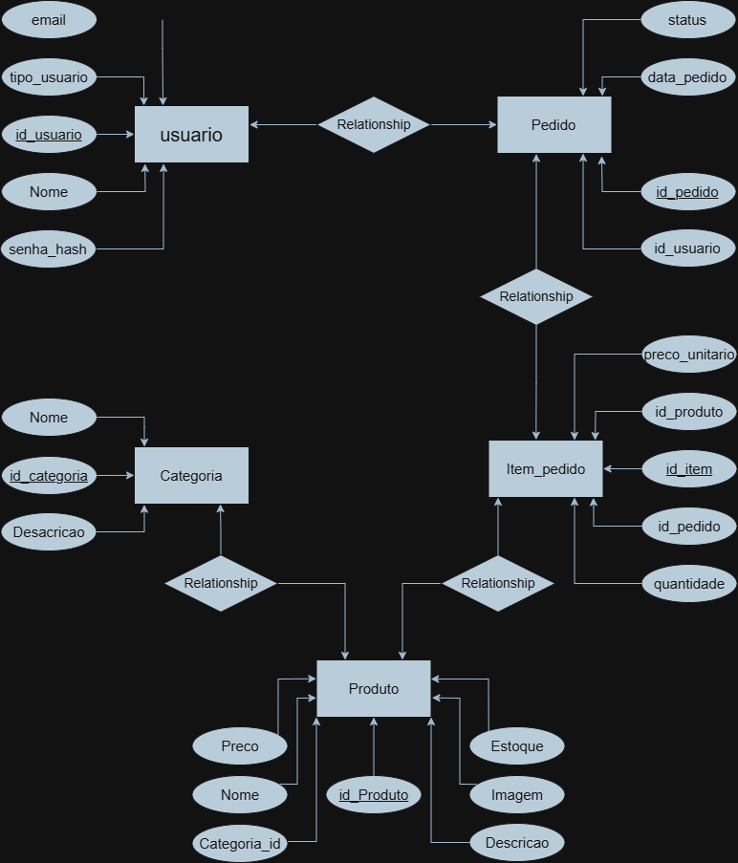
WIREFRAME
Entidade: Pedido
Representa uma compra feita por um usuário no sistema.
Atributos:
id_pedido (PK): Identificador único do pedido.
id_usuario (FK): Chave estrangeira que indica qual usuário fez o pedido.
data_pedido: Data e hora em que o pedido foi realizado.
status: Situação atual do pedido (ex: pendente, enviado, entregue
quarta parte
Entidade: Produto
Representa os itens disponíveis para compra no sistema.
Atributos:
id_produto (PK): Identificador único do produto.
nome: Nome do produto.
descricao: Texto descritivo com detalhes sobre o produto.
preco: Valor unitário do produto.
estoque: Quantidade disponível em estoque.
imagem: Caminho ou link da imagem do produto.
categoria_id (FK): Chave estrangeira que associa o produto a uma categoria específica.
Entidade: Item_pedido
Faz a ligação entre Pedido e Produto, representando os itens comprados em cada pedido.
Atributos:
id_item (PK): Identificador único do item dentro de um pedido.
id_pedido (FK): Referência ao pedido ao qual o item pertence.
id_produto (FK): Referência ao produto adquirido.
quantidade: Quantidade de unidades do produto compradas.
preco_unitario: Valor unitário do produto no momento da compra (mantido para histórico, mesmo que o preço do produto mude depois).
na ultima parte reapresentamos o logotipo da marca
com mais alguns links de apoio ao cliente e informações
Entidade: Usuário
Representa as pessoas que utilizam o sistema — tanto clientes quanto administradores.
Atributos:
id_usuario (PK): Identificador único do usuário.
nome: Nome completo do usuário.
email: Endereço de e-mail utilizado para login e comunicação.
senha_hash: Armazena a senha criptografada do usuário para garantir segurança.
tipo_usuario: Define o tipo de usuário (por exemplo, cliente ou admin
Primeira parte
Entidade: Categoria
Classifica os produtos em grupos para facilitar a navegação e organização.
Atributos:
id_categoria (PK): Identificador único da categoria.
nome: Nome da categoria (ex: “Esmaltes”, “Shampoos”, “Acessórios”).
descricao: Breve explicação sobre o tipo de produtos incluídos na categoria.
Há a exibição de um cabeçalho com o logotipo da marca, juntamente com 4 links para diferentes áreas do site, incluindo “produtos”, “simulador de cor”, “blog” e “ação social”
Abaixo são exibidas imagens de inicio em modelo carretel para apresentar produtos que sejam lançamento, tendencias ou até promoções
Temos a apresentação do simulador de esmaltes com mais destaque e uma imagem de produtos que podem participar desse processo
Logo após temos a cessão de “best sellers”, os produtos individuais que mais fazem sucesso, acompanhados de uma breve descrição o botões que levam ou para o teste na simulação ou para compra
segunda parte
Terceira parte
Na terceira parte temos uma exibição mais detalhada de conjuntos de produtos.
Ao lado temos uma breve descrição do blog, e abaixo um botão com link para ir para o mesmo

Slide 7
WIREFRAME
Entidade: Categoria
Classifica os produtos em grupos para facilitar a navegação e organização.
Atributos:
id_categoria (PK): Identificador único da categoria.
nome: Nome da categoria (ex: “Esmaltes”, “Shampoos”, “Acessórios”).
descricao: Breve explicação sobre o tipo de produtos incluídos na categoria.
Diagrama Entidade-Relacionamento
Entidade: Produto
Representa os itens disponíveis para compra no sistema.
Atributos:
id_produto (PK): Identificador único do produto.
nome: Nome do produto.
descricao: Texto descritivo com detalhes sobre o produto.
preco: Valor unitário do produto.
estoque: Quantidade disponível em estoque.
imagem: Caminho ou link da imagem do produto.
categoria_id (FK): Chave estrangeira que associa o produto a uma categoria específica.
quarta parte
DER
na ultima parte reapresentamos o logotipo da marca
com mais alguns links de apoio ao cliente e informações
Temos a apresentação do simulador de esmaltes com mais destaque e uma imagem de produtos que podem participar desse processo
Logo após temos a cessão de “best sellers”, os produtos individuais que mais fazem sucesso, acompanhados de uma breve descrição o botões que levam ou para o teste na simulação ou para compra
Entidade: Pedido
Representa uma compra feita por um usuário no sistema.
Atributos:
id_pedido (PK): Identificador único do pedido.
id_usuario (FK): Chave estrangeira que indica qual usuário fez o pedido.
data_pedido: Data e hora em que o pedido foi realizado.
status: Situação atual do pedido (ex: pendente, enviado, entregue).
Há a exibição de um cabeçalho com o logotipo da marca, juntamente com 4 links para diferentes áreas do site, incluindo “produtos”, “simulador de cor”, “blog” e “ação social”
Abaixo são exibidas imagens de inicio em modelo carretel para apresentar produtos que sejam lançamento, tendencias ou até promoções
Terceira parte
segunda parte
Na terceira parte temos uma exibição mais detalhada de conjuntos de produtos.
Ao lado temos uma breve descrição do blog, e abaixo um botão com link para ir para o mesmo
Entidade: Usuário
Representa as pessoas que utilizam o sistema — tanto clientes quanto administradores.
Atributos:
id_usuario (PK): Identificador único do usuário.
nome: Nome completo do usuário.
email: Endereço de e-mail utilizado para login e comunicação.
senha_hash: Armazena a senha criptografada do usuário para garantir segurança.
tipo_usuario: Define o tipo de usuário (por exemplo, cliente ou admin).
Primeira parte
Entidade: Item_pedido
Faz a ligação entre Pedido e Produto, representando os itens comprados em cada pedido.
Atributos:
id_item (PK): Identificador único do item dentro de um pedido.
id_pedido (FK): Referência ao pedido ao qual o item pertence.
id_produto (FK): Referência ao produto adquirido.
quantidade: Quantidade de unidades do produto compradas.
preco_unitario: Valor unitário do produto no momento da compra (mantido para histórico, mesmo que o preço do produto mude depois).

Slide 8
DER
Entidade: Usuário
Representa as pessoas que utilizam o sistema — tanto clientes quanto administradores.
Atributos:
id_usuario (PK): Identificador único do usuário.
nome: Nome completo do usuário.
email: Endereço de e-mail utilizado para login e comunicação.
senha_hash: Armazena a senha criptografada do usuário para garantir segurança.
tipo_usuario: Define o tipo de usuário (por exemplo, cliente ou admin).
Diagrama Entidade-Relacionamento
Entidade: Pedido
Representa uma compra feita por um usuário no sistema.
Atributos:
id_pedido (PK): Identificador único do pedido.
id_usuario (FK): Chave estrangeira que indica qual usuário fez o pedido.
data_pedido: Data e hora em que o pedido foi realizado.
status: Situação atual do pedido (ex: pendente, enviado, entregue).
Temos a apresentação do simulador de esmaltes com mais destaque e uma imagem de produtos que podem participar desse processo
Logo após temos a cessão de “best sellers”, os produtos individuais que mais fazem sucesso, acompanhados de uma breve descrição o botões que levam ou para o teste na simulação ou para compra
Há a exibição de um cabeçalho com o logotipo da marca, juntamente com 4 links para diferentes áreas do site, incluindo “produtos”, “simulador de cor”, “blog” e “ação social”
Abaixo são exibidas imagens de inicio em modelo carretel para apresentar produtos que sejam lançamento, tendencias ou até promoções
Entidade: Produto
Representa os itens disponíveis para compra no sistema.
Atributos:
id_produto (PK): Identificador único do produto.
nome: Nome do produto.
descricao: Texto descritivo com detalhes sobre o produto.
preco: Valor unitário do produto.
estoque: Quantidade disponível em estoque.
imagem: Caminho ou link da imagem do produto.
categoria_id (FK): Chave estrangeira que associa o produto a uma categoria específica.
Terceira parte
segunda parte
Na terceira parte temos uma exibição mais detalhada de conjuntos de produtos.
Ao lado temos uma breve descrição do blog, e abaixo um botão com link para ir para o mesmo
Primeira parte
Entidade: Categoria
Classifica os produtos em grupos para facilitar a navegação e organização.
Atributos:
id_categoria (PK): Identificador único da categoria.
nome: Nome da categoria (ex: “Esmaltes”, “Shampoos”, “Acessórios”).
descricao: Breve explicação sobre o tipo de produtos incluídos na categoria.
Entidade: Item_pedido
Faz a ligação entre Pedido e Produto, representando os itens comprados em cada pedido.
Atributos:
id_item (PK): Identificador único do item dentro de um pedido.
id_pedido (FK): Referência ao pedido ao qual o item pertence.
id_produto (FK): Referência ao produto adquirido.
quantidade: Quantidade de unidades do produto compradas.
preco_unitario: Valor unitário do produto no momento da compra (mantido para histórico, mesmo que o preço do produto mude depois).

Slide 9
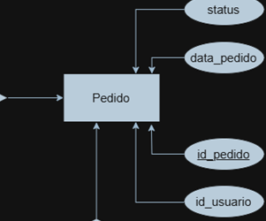
DER
Entidade: Usuário
Representa as pessoas que utilizam o sistema — tanto clientes quanto administradores.
Atributos:
id_usuario (PK): Identificador único do usuário.
nome: Nome completo do usuário.
email: Endereço de e-mail utilizado para login e comunicação.
senha_hash: Armazena a senha criptografada do usuário para garantir segurança.
tipo_usuario: Define o tipo de usuário (por exemplo, cliente ou admin).
Entidade: Pedido
Representa uma compra feita por um usuário no sistema.
Atributos:
id_pedido (PK): Identificador único do pedido.
id_usuario (FK): Chave estrangeira que indica qual usuário fez o pedido.
data_pedido: Data e hora em que o pedido foi realizado.
status: Situação atual do pedido (ex: pendente, enviado, entregue).
Há a exibição de um cabeçalho com o logotipo da marca, juntamente com 4 links para diferentes áreas do site, incluindo “produtos”, “simulador de cor”, “blog” e “ação social”
Abaixo são exibidas imagens de inicio em modelo carretel para apresentar produtos que sejam lançamento, tendencias ou até promoções
Entidade: Produto
Representa os itens disponíveis para compra no sistema.
Atributos:
id_produto (PK): Identificador único do produto.
nome: Nome do produto.
descricao: Texto descritivo com detalhes sobre o produto.
preco: Valor unitário do produto.
estoque: Quantidade disponível em estoque.
imagem: Caminho ou link da imagem do produto.
categoria_id (FK): Chave estrangeira que associa o produto a uma categoria específica.
Terceira parte
segunda parte
Entidade: Categoria
Classifica os produtos em grupos para facilitar a navegação e organização.
Atributos:
id_categoria (PK): Identificador único da categoria.
nome: Nome da categoria (ex: “Esmaltes”, “Shampoos”, “Acessórios”).
descricao: Breve explicação sobre o tipo de produtos incluídos na categoria.
Entidade: Item_pedido
Faz a ligação entre Pedido e Produto, representando os itens comprados em cada pedido.
Atributos:
id_item (PK): Identificador único do item dentro de um pedido.
id_pedido (FK): Referência ao pedido ao qual o item pertence.
id_produto (FK): Referência ao produto adquirido.
quantidade: Quantidade de unidades do produto compradas.
preco_unitario: Valor unitário do produto no momento da compra (mantido para histórico, mesmo que o preço do produto mude depois).

Slide 10
DER
Entidade: Item_pedido
Faz a ligação entre Pedido e Produto, representando os itens comprados em cada pedido.
Atributos:
id_item (PK): Identificador único do item dentro de um pedido.
id_pedido (FK): Referência ao pedido ao qual o item pertence.
id_produto (FK): Referência ao produto adquirido.
quantidade: Quantidade de unidades do produto compradas.
preco_unitario: Valor unitário do produto no momento da compra (mantido para histórico, mesmo que o preço do produto mude depois).
Entidade: Pedido
Representa uma compra feita por um usuário no sistema.
Atributos:
id_pedido (PK): Identificador único do pedido.
id_usuario (FK): Chave estrangeira que indica qual usuário fez o pedido.
data_pedido: Data e hora em que o pedido foi realizado.
status: Situação atual do pedido (ex: pendente, enviado, entregue).
Há a exibição de um cabeçalho com o logotipo da marca, juntamente com 4 links para diferentes áreas do site, incluindo “produtos”, “simulador de cor”, “blog” e “ação social”
Abaixo são exibidas imagens de inicio em modelo carretel para apresentar produtos que sejam lançamento, tendencias ou até promoções
Entidade: Produto
Representa os itens disponíveis para compra no sistema.
Atributos:
id_produto (PK): Identificador único do produto.
nome: Nome do produto.
descricao: Texto descritivo com detalhes sobre o produto.
preco: Valor unitário do produto.
estoque: Quantidade disponível em estoque.
imagem: Caminho ou link da imagem do produto.
categoria_id (FK): Chave estrangeira que associa o produto a uma categoria específica.
Terceira parte
segunda parte
Entidade: Categoria
Classifica os produtos em grupos para facilitar a navegação e organização.
Atributos:
id_categoria (PK): Identificador único da categoria.
nome: Nome da categoria (ex: “Esmaltes”, “Shampoos”, “Acessórios”).
descricao: Breve explicação sobre o tipo de produtos incluídos na categoria.

Slide 11
DER
Entidade: Item_pedido
Faz a ligação entre Pedido e Produto, representando os itens comprados em cada pedido.
Atributos:
id_item (PK): Identificador único do item dentro de um pedido.
id_pedido (FK): Referência ao pedido ao qual o item pertence.
id_produto (FK): Referência ao produto adquirido.
quantidade: Quantidade de unidades do produto compradas.
preco_unitario: Valor unitário do produto no momento da compra (mantido para histórico, mesmo que o preço do produto mude depois).
Entidade: Produto
Representa os itens disponíveis para compra no sistema.
Atributos:
id_produto (PK): Identificador único do produto.
nome: Nome do produto.
descricao: Texto descritivo com detalhes sobre o produto.
preco: Valor unitário do produto.
estoque: Quantidade disponível em estoque.
imagem: Caminho ou link da imagem do produto.
categoria_id (FK): Chave estrangeira que associa o produto a uma categoria específica.
Entidade: Categoria
Classifica os produtos em grupos para facilitar a navegação e organização.
Atributos:
id_categoria (PK): Identificador único da categoria.
nome: Nome da categoria (ex: “Esmaltes”, “Shampoos”, “Acessórios”).
descricao: Breve explicação sobre o tipo de produtos incluídos na categoria.
Há a exibição de um cabeçalho com o logotipo da marca, juntamente com 4 links para diferentes áreas do site, incluindo “produtos”, “simulador de cor”, “blog” e “ação social”
Abaixo são exibidas imagens de inicio em modelo carretel para apresentar produtos que sejam lançamento, tendencias ou até promoções
Terceira parte
segunda parte

Slide 12
DER
Entidade: Produto
Representa os itens disponíveis para compra no sistema.
Atributos:
id_produto (PK): Identificador único do produto.
nome: Nome do produto.
descricao: Texto descritivo com detalhes sobre o produto.
preco: Valor unitário do produto.
estoque: Quantidade disponível em estoque.
imagem: Caminho ou link da imagem do produto.
categoria_id (FK): Chave estrangeira que associa o produto a uma categoria específica.
Entidade: Categoria
Classifica os produtos em grupos para facilitar a navegação e organização.
Atributos:
id_categoria (PK): Identificador único da categoria.
nome: Nome da categoria (ex: “Esmaltes”, “Shampoos”, “Acessórios”).
descricao: Breve explicação sobre o tipo de produtos incluídos na categoria.
Há a exibição de um cabeçalho com o logotipo da marca, juntamente com 4 links para diferentes áreas do site, incluindo “produtos”, “simulador de cor”, “blog” e “ação social”
Abaixo são exibidas imagens de inicio em modelo carretel para apresentar produtos que sejam lançamento, tendencias ou até promoções
Terceira parte
segunda parte

Slide 13
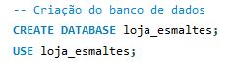
Criação do Banco de Dados
DER
Entidade: Produto
Representa os itens disponíveis para compra no sistema.
Atributos:
id_produto (PK): Identificador único do produto.
nome: Nome do produto.
descricao: Texto descritivo com detalhes sobre o produto.
preco: Valor unitário do produto.
estoque: Quantidade disponível em estoque.
imagem: Caminho ou link da imagem do produto.
categoria_id (FK): Chave estrangeira que associa o produto a uma categoria específica.
Entidade: Categoria
Classifica os produtos em grupos para facilitar a navegação e organização.
Atributos:
id_categoria (PK): Identificador único da categoria.
nome: Nome da categoria (ex: “Esmaltes”, “Shampoos”, “Acessórios”).
descricao: Breve explicação sobre o tipo de produtos incluídos na categoria.
Essa parte cria um novo banco de dados chamado loja_esmaltes e, logo em seguida, o seleciona para uso. É dentro dele que todas as tabelas (usuário, produto, pedido etc.) serão criadas. Pensa como criar uma “pasta principal” onde ficarão todos os arquivos do sistema.
Há a exibição de um cabeçalho com o logotipo da marca, juntamente com 4 links para diferentes áreas do site, incluindo “produtos”, “simulador de cor”, “blog” e “ação social”
Abaixo são exibidas imagens de inicio em modelo carretel para apresentar produtos que sejam lançamento, tendencias ou até promoções
Terceira parte
segunda parte

Slide 14
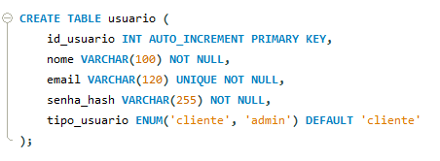
Criação do Banco de Dados
Criação do Banco de Dados
DER
Entidade: Categoria
Classifica os produtos em grupos para facilitar a navegação e organização.
Atributos:
id_categoria (PK): Identificador único da categoria.
nome: Nome da categoria (ex: “Esmaltes”, “Shampoos”, “Acessórios”).
descricao: Breve explicação sobre o tipo de produtos incluídos na categoria.
Entidade: Produto
Representa os itens disponíveis para compra no sistema.
Atributos:
id_produto (PK): Identificador único do produto.
nome: Nome do produto.
descricao: Texto descritivo com detalhes sobre o produto.
preco: Valor unitário do produto.
estoque: Quantidade disponível em estoque.
imagem: Caminho ou link da imagem do produto.
categoria_id (FK): Chave estrangeira que associa o produto a uma categoria específica.
Essa tabela guarda as informações de quem usa o sistema — tanto clientes quanto administradores. Vamos entender cada campo:
id_usuario → identificador único do usuário. O AUTO_INCREMENT faz o banco gerar o número automaticamente.
nome → nome do usuário.
email → endereço de e-mail, definido como UNIQUE (não pode se repetir).
senha_hash → armazena a senha de forma criptografada, nunca em texto puro (boa prática de segurança).
tipo_usuario → indica se é um “cliente” ou um “admin”. O tipo ENUM limita as opções possíveis.
Essa tabela tem um papel central: ela se conecta à tabela pedido, já que cada pedido pertence a um usuário.
Essa parte cria um novo banco de dados chamado loja_esmaltes e, logo em seguida, o seleciona para uso. É dentro dele que todas as tabelas (usuário, produto, pedido etc.) serão criadas. Pensa como criar uma “pasta principal” onde ficarão todos os arquivos do sistema.
Há a exibição de um cabeçalho com o logotipo da marca, juntamente com 4 links para diferentes áreas do site, incluindo “produtos”, “simulador de cor”, “blog” e “ação social”
Abaixo são exibidas imagens de inicio em modelo carretel para apresentar produtos que sejam lançamento, tendencias ou até promoções
Terceira parte
segunda parte

Slide 15
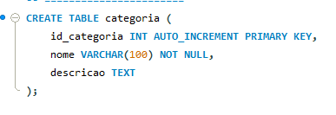
Criação do Banco de Dados
Criação do Banco de Dados
Criação do Banco de Dados
Essa tabela guarda as informações de quem usa o sistema — tanto clientes quanto administradores. Vamos entender cada campo:
id_usuario → identificador único do usuário. O AUTO_INCREMENT faz o banco gerar o número automaticamente.
nome → nome do usuário.
email → endereço de e-mail, definido como UNIQUE (não pode se repetir).
senha_hash → armazena a senha de forma criptografada, nunca em texto puro (boa prática de segurança).
tipo_usuario → indica se é um “cliente” ou um “admin”. O tipo ENUM limita as opções possíveis.
Essa tabela tem um papel central: ela se conecta à tabela pedido, já que cada pedido pertence a um usuário.
A tabela categoria serve para organizar os produtos em grupos — por exemplo: “Esmaltes”, “Cremes”, “Acessórios”. Ela tem:
id_categoria → código único da categoria.
nome → nome da categoria.
descricao → texto opcional explicando a categoria.
Essa tabela se conecta com produto, pois cada produto pertence a uma categoria.
Essa parte cria um novo banco de dados chamado loja_esmaltes e, logo em seguida, o seleciona para uso. É dentro dele que todas as tabelas (usuário, produto, pedido etc.) serão criadas. Pensa como criar uma “pasta principal” onde ficarão todos os arquivos do sistema.
Há a exibição de um cabeçalho com o logotipo da marca, juntamente com 4 links para diferentes áreas do site, incluindo “produtos”, “simulador de cor”, “blog” e “ação social”
Abaixo são exibidas imagens de inicio em modelo carretel para apresentar produtos que sejam lançamento, tendencias ou até promoções
segunda parte
Terceira parte

Slide 16
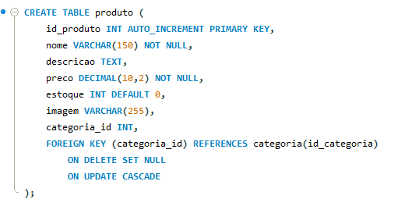
Criação do Banco de Dados
Criação do Banco de Dados
Criação do Banco de Dados
Essa tabela guarda as informações de quem usa o sistema — tanto clientes quanto administradores. Vamos entender cada campo:
id_usuario → identificador único do usuário. O AUTO_INCREMENT faz o banco gerar o número automaticamente.
nome → nome do usuário.
email → endereço de e-mail, definido como UNIQUE (não pode se repetir).
senha_hash → armazena a senha de forma criptografada, nunca em texto puro (boa prática de segurança).
tipo_usuario → indica se é um “cliente” ou um “admin”. O tipo ENUM limita as opções possíveis.
Essa tabela tem um papel central: ela se conecta à tabela pedido, já que cada pedido pertence a um usuário.
Aqui ficam os dados dos produtos disponíveis na loja. Campo a campo:
id_produto → identificador único do produto.
nome e descricao → nome e descrição detalhada do item.
preco → valor unitário do produto (o DECIMAL(10,2) garante 2 casas decimais).
estoque → quantidade disponível.
imagem → caminho do arquivo da imagem do produto.
categoria_id → chave estrangeira (FK) que conecta o produto à sua categoria.
O trecho FOREIGN KEY (categoria_id) REFERENCES categoria(id_categoria) cria o vínculo entre produto e categoria. As regras:
ON DELETE SET NULL → se a categoria for apagada, o produto não é apagado; apenas fica sem categoria.
ON UPDATE CASCADE → se o id da categoria mudar, o banco atualiza automaticamente o campo nos produtos.
A tabela categoria serve para organizar os produtos em grupos — por exemplo: “Esmaltes”, “Cremes”, “Acessórios”. Ela tem:
id_categoria → código único da categoria.
nome → nome da categoria.
descricao → texto opcional explicando a categoria.
Essa tabela se conecta com produto, pois cada produto pertence a uma categoria.
Terceira parte

Slide 17
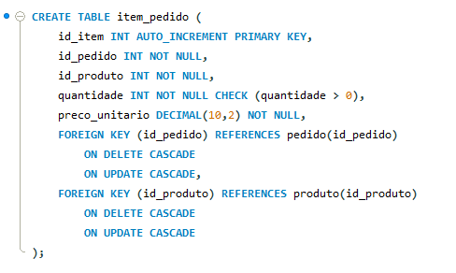
Criação do Banco de Dados
Criação do Banco de Dados
Aqui ficam os dados dos produtos disponíveis na loja. Campo a campo:
id_produto → identificador único do produto.
nome e descricao → nome e descrição detalhada do item.
preco → valor unitário do produto (o DECIMAL(10,2) garante 2 casas decimais).
estoque → quantidade disponível.
imagem → caminho do arquivo da imagem do produto.
categoria_id → chave estrangeira (FK) que conecta o produto à sua categoria.
O trecho FOREIGN KEY (categoria_id) REFERENCES categoria(id_categoria) cria o vínculo entre produto e categoria. As regras:
ON DELETE SET NULL → se a categoria for apagada, o produto não é apagado; apenas fica sem categoria.
ON UPDATE CASCADE → se o id da categoria mudar, o banco atualiza automaticamente o campo nos produtos.
Essa tabela representa os itens individuais dentro de um pedido — por exemplo, se um pedido tem 3 produtos diferentes, cada um é um item_pedido.
Campos:
id_item → identificador do item.
id_pedido → indica a qual pedido esse item pertence.
Id_produto → indica qual produto foi comprado.
quantidade → quantidade do produto. O CHECK (quantidade > 0) impede valores inválidos.
preco_unitario → preço do produto no momento da compra (garante histórico mesmo que o preço mude depois).
Relações:
Cada item pertence a um pedido e a um produto.
ON DELETE CASCADE garante que, ao excluir um pedido ou produto, os itens correspondentes também sumam.
Terceira parte

Slide 18
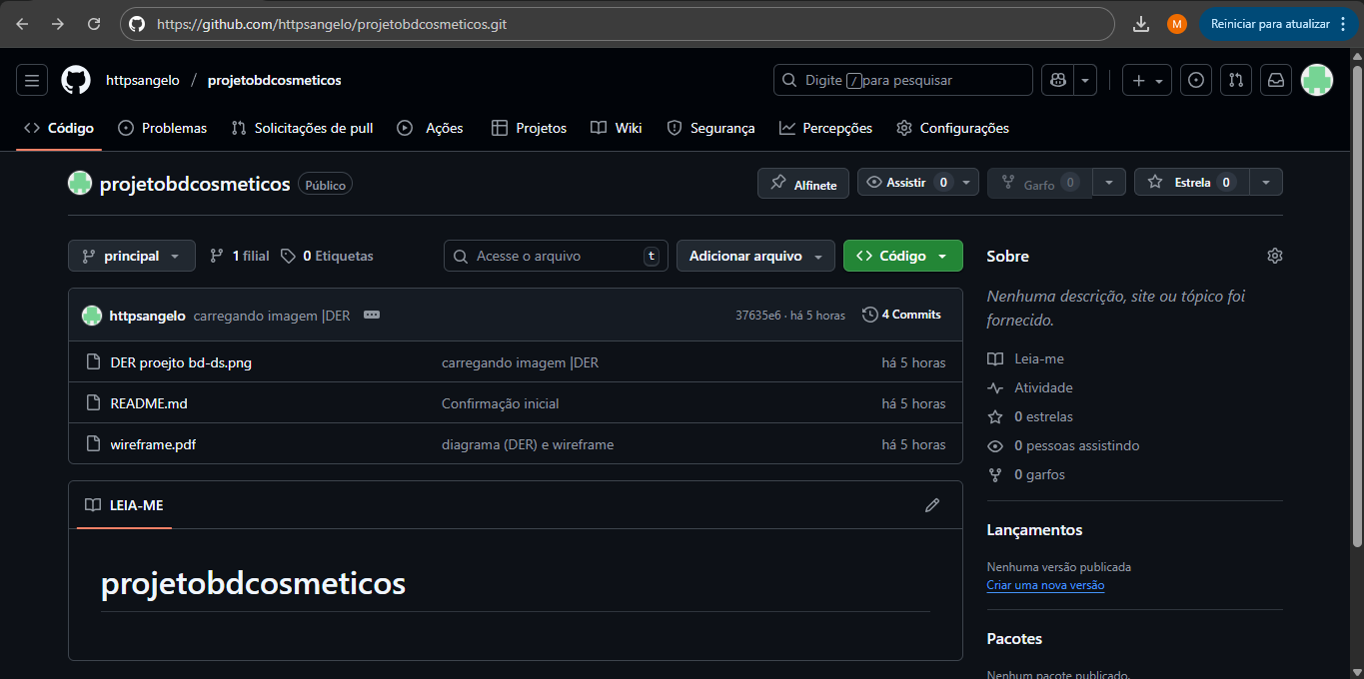


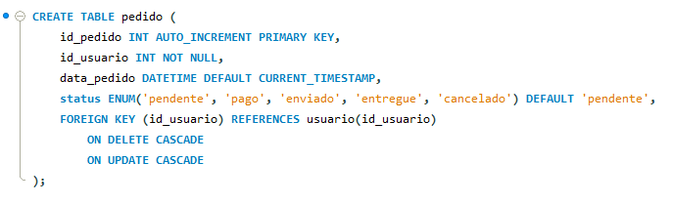
Criação do Banco de Dados
Criação do Banco de Dados
Essa tabela representa os itens individuais dentro de um pedido — por exemplo, se um pedido tem 3 produtos diferentes, cada um é um item_pedido.
Campos:
id_item → identificador do item.
id_pedido → indica a qual pedido esse item pertence.
Id_produto → indica qual produto foi comprado.
quantidade → quantidade do produto. O CHECK (quantidade > 0) impede valores inválidos.
preco_unitario → preço do produto no momento da compra (garante histórico mesmo que o preço mude depois).
Relações:
Cada item pertence a um pedido e a um produto.
ON DELETE CASCADE garante que, ao excluir um pedido ou produto, os itens correspondentes também sumam.
Essa tabela guarda os pedidos realizados pelos usuários.
Id_pedido → número identificador do pedido.
Id_usuario → indica quem fez o pedido.
data_pedido → armazena o dia e hora da compra.
status → mostra o andamento do pedido (pendente, pago, enviado etc).
O relacionamento com usuario é feito por meio da chave estrangeira id_usuario. As regras:
ON DELETE CASCADE → se um usuário for deletado, todos os pedidos dele também serão removidos (evita “órfãos”).
ON UPDATE CASCADE → se o ID do usuário mudar, atualiza automaticamente nos pedidos.
Terceira parte

Slide 19
Criação do Banco de Dados
Essa tabela representa os itens individuais dentro de um pedido — por exemplo, se um pedido tem 3 produtos diferentes, cada um é um item_pedido.
Campos:
id_item → identificador do item.
id_pedido → indica a qual pedido esse item pertence.
Id_produto → indica qual produto foi comprado.
quantidade → quantidade do produto. O CHECK (quantidade > 0) impede valores inválidos.
preco_unitario → preço do produto no momento da compra (garante histórico mesmo que o preço mude depois).
Relações:
Cada item pertence a um pedido e a um produto.
ON DELETE CASCADE garante que, ao excluir um pedido ou produto, os itens correspondentes também sumam.
Terceira parte

Slide 20
Terceira parte

Slide 21

Obrigado por assistir

